Slide 1
Exemple d’exploitation en Histoire des Arts
Niveau : 2nde BAC PRO et 1ère CAP

Slide 2
Sujet d’étude | Les sociétés face aux risques
Champ historique et social : | « Arts et économie » ; « Arts et idéologies» ; « Arts, mémoires, témoignages, engagements »
Domaine artistique | Les « arts du visuel »
Capacités | Repérer la situation étudiée dans le temps et dans l’espace Mettre en œuvre les démarches et les connaissances du programme d’histoire ou de géographie Exploiter des documents pour analyser une situation historique ou géographique
Objectifs | Montrer le traitement d’un évènement catastrophique dans l’art

Slide 3
Comment les catastrophes naturelles ont-elles inspiré les artistes?

Slide 4
Projection des représentations artistiques de la catastrophe du 12/01/10 en Haiti.
Exemples de
Jean Louis Henri, l’artiste de rue anonyme
Arman (sculpture les larmes de fonte morne rouge)
Texte : l’imaginaire de la catastrophe. Daniel Begot
Anonyme du dossier HDA stage.

Slide 5
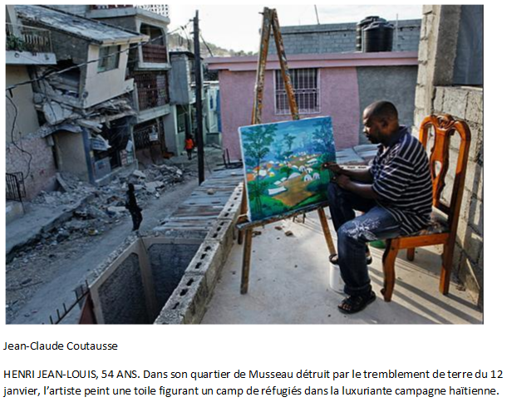

Slide 6
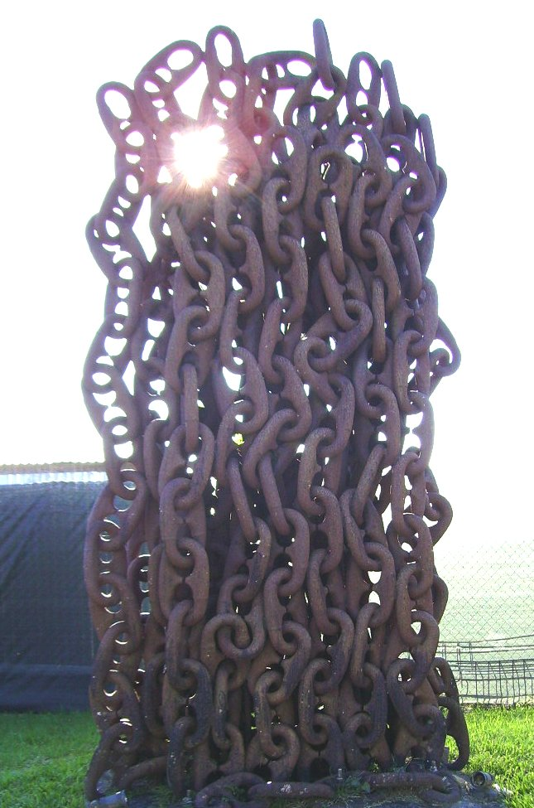

Slide 7
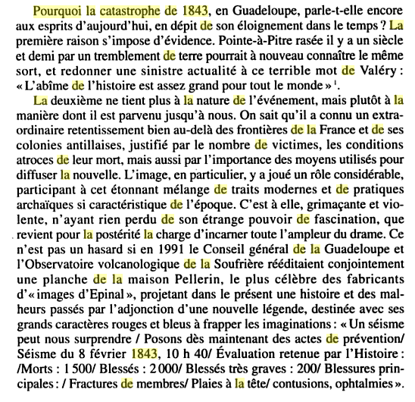

Slide 8
